Slide 1
নির্দেশনা স্লাইড
এই পাঠটি শ্রেণিকক্ষে উপস্থাপনের সময় প্রয়োজনীয় নির্দেশনা প্রতিটি স্লাইডের নিচে অর্থাৎ Slide Note এ সংযোজন করা হয়েছে। আশা করি সম্মানিত শিক্ষকগণ পাঠটি উপস্থাপনের পূর্বে উল্লেখিত Note দেখে নিবেন। এছাড়াও শিক্ষক প্রয়োজনবোধে তার নিজস্ব কৌশল প্রয়োগ করতে পারবে।

Slide 2

স্বাগতম

Slide 3

শিক্ষক পরিচিতি
মোঃ আবুল হোসেন
সহকারি শিক্ষক (আইসিটি)
জয়দেবপুর ইসলামিয়া দাখিল মাদ্রাসা
সাপাহার, নওগাঁ।
পাঠ পরিচিতি
শ্রেণি: ৬ষ্ঠ
বিষয়: তথ্য ও যোগাযোগ প্রযুক্তি
অধ্যায়: ১ম
পাঠ : ৫ম
সময়: ৫০ মিনিট

Slide 4
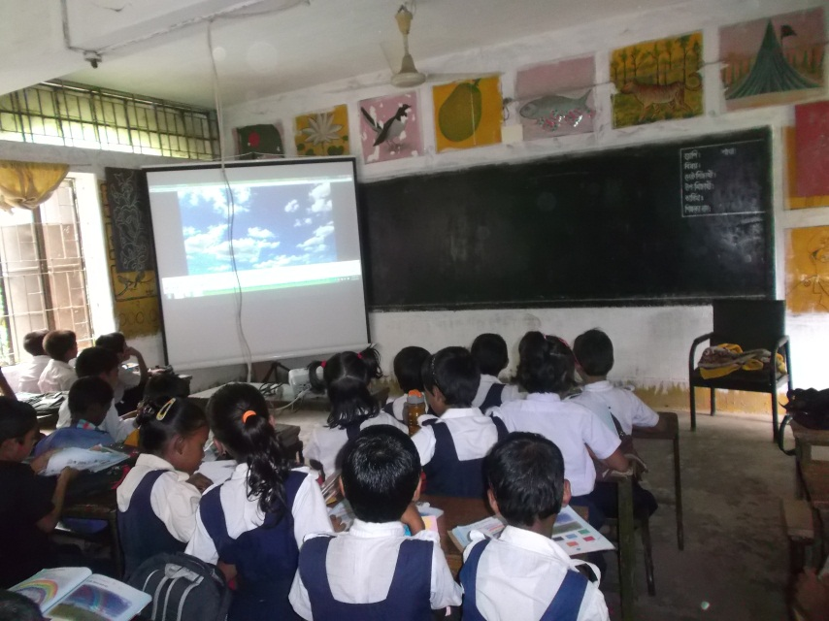
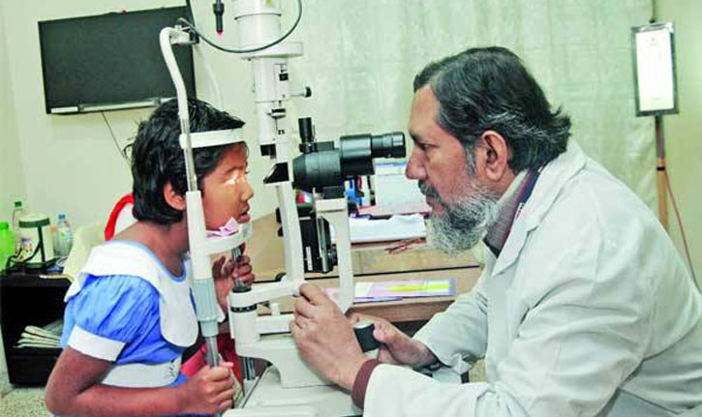
তথ্য ও যোগাযোগ প্রযুক্তির ব্যবহার
ক্লাসে ছাত্র/ছাত্রী
চিকিৎসা

Slide 5
শিখনফল
এই পাঠ শেষে শিক্ষার্থীরা...
১। শিক্ষাক্ষেত্রে তথ্য ও যোগাযোগ প্রযুক্তির ব্যবহার
বর্ণনা করতে পারবে।
২। চিকিৎসা ক্ষেত্রে তথ্য ও যোগাযোগ প্রযুক্তির
ব্যবহার বর্ণনা করতে পারবে।
৩। বিজ্ঞান ও গবেষণার ক্ষেত্রে তথ্য ও যোগাযোগ
প্রযুক্তির গুরুত্ব উল্লেখ করতে পারবে।
৪। কৃষি, পরিবেশ ও আবহাওয়া সম্পর্কে তথ্য প্রদানে
তথ্য ও যোগাযোগ প্রযুক্তির ভূমিকা বর্ণনা করতে পারবে।

Slide 6

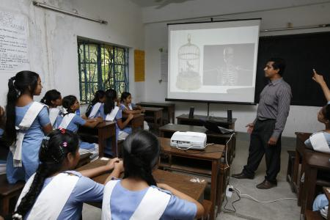
শিক্ষায় তথ্য ও যোগাযোগ প্রযুক্তির ব্যবহার
ছবিগুলোতে পাঠদানের কী পার্থক্য দেখতে পাচ্ছ?
গতানুগতিক পাঠদান
মাল্টিমিডিয়ার মাধ্যমে পাঠদান

Slide 7

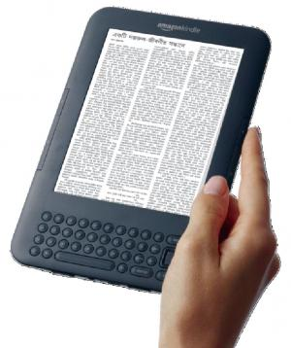

শিক্ষায় তথ্য ও যোগাযোগ প্রযুক্তি
ই-বুকে কয়েক হাজার বই রাখা যায়
অনলাইন পরীক্ষা

Slide 8

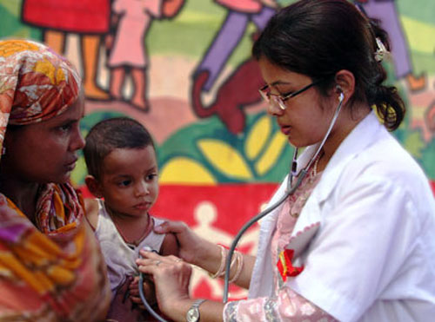
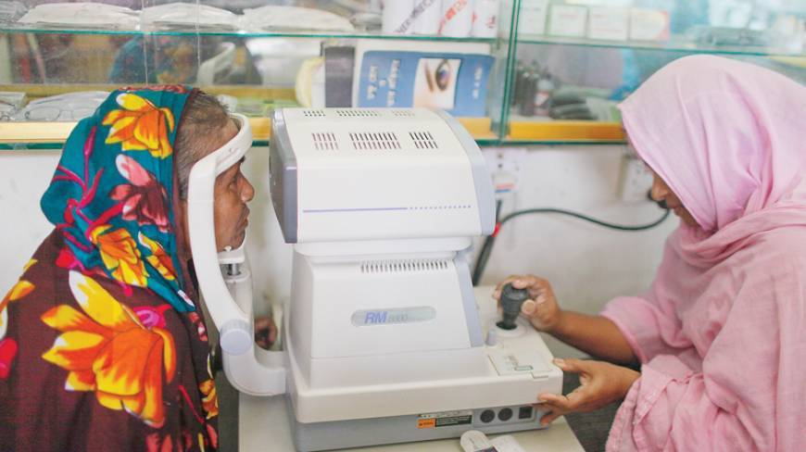
চিকিৎসায় তথ্য ও যোগাযোগ প্রযুক্তি
গতানুগতিক চিকিৎসা
প্রযুক্তির মাধ্যমে চিকিৎসা

Slide 9

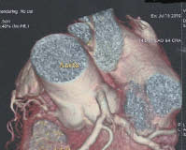
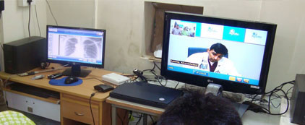
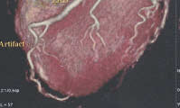
চিকিৎসায় তথ্য ও যোগাযোগ প্রযুক্তি
টেলিমেডিসিন
শরীরের বাইরে থেকে শরীরের ভিতরের হৃৎপিন্ডের এরকম নিখুঁত ছবি তোলা সম্ভব

Slide 10
জোড়ায় কাজ
চিকিৎসা ক্ষেত্রে কোথায় তথ্য ও যোগাযোগ প্রযুক্তি ব্যবহৃত হচ্ছে লেখ।

Slide 11
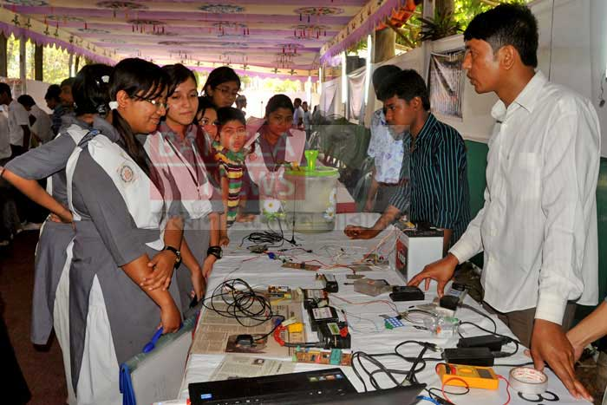

বিজ্ঞান ও গবেষণায় তথ্য ও যোগাযোগ প্রযুক্তি
বিজ্ঞান ও গবেষণার কাজকে সহজ করেছে
আমাদের দেশের বিজ্ঞানীরা পাটের জিনোম বের করেছিল

Slide 12
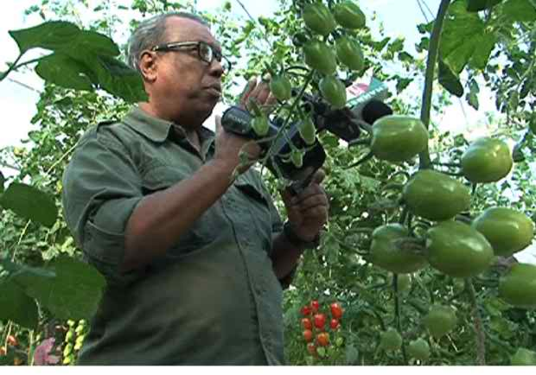
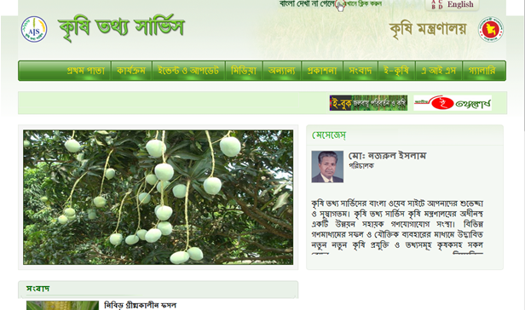
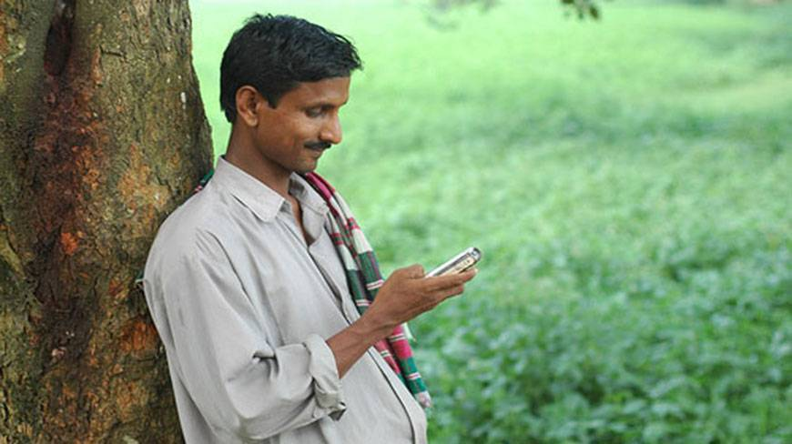
কৃষিতে তথ্য ও যোগাযোগ প্রযুক্তি
কৃষি বিষায়ক অনুষ্ঠান
ইন্টারনেটে কৃষির উপর ওয়েব সাইট
মোবাইল ফোনে কৃষি সম্যার সমাধান

Slide 13
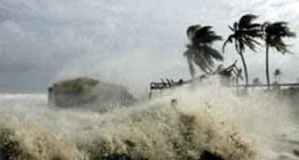

পরিবেশ আর আবহাওয়া জানতে তথ্য ও যোগাযোগ প্রযুক্তি
১৯৭০ সালের ঘূর্ণঝড়ে এই দেশে প্রায় লক্ষ লোক মারা গেছে।
বর্তমানে আগেই ঘূর্ণিঝড়ের পূর্বাভাস পাওয়া যায়।

Slide 14

দলগত কাজ
শিক্ষায় আর কোন কোন ক্ষেত্রে তথ্য ও যোগাযোগ প্রযুক্তি ব্যবহার করা যায় তার একটি তালিকা তৈরি কর।

Slide 15
সম্ভাব্য সমাধান
১। অনলাইনের মাধ্যমে বিশ্ব্বের যে কোন লাইব্রেরীর
বই পড়া যাবে।
২। দেশ-বিদেশের যে কোন শিক্ষকের সাথে
যোগাযোগ করা যায়।
৩। বিভিন্ন অনলাইন ভিত্তিক পরীক্ষা দেওয়া যায়।
৪। বিভিন্ন বই ডাউনলোড করা যায়।

Slide 16
নতুন শিখলাম
ই-বুক
টেলিমেডিসিন
জিনোম
গবেষণা

Slide 17

৩. মাল্টিমিডিয়ার আভিধানিক রূপ কী?
৪. আমাদের দেশের বিজ্ঞানীরা পাটের কী আবিষ্কার
করতে আইসিটি-এর ব্যবহার করেছিলেন?
ক. বহুমাধ্যম
খ. একক মাধ্যম
গ. ত্রি-মাধ্যম
ঘ. বিশেষ মাধ্যম
ক. জিন
খ. তন্তু
গ. জিনোম
ঘ. জিমন

Slide 18
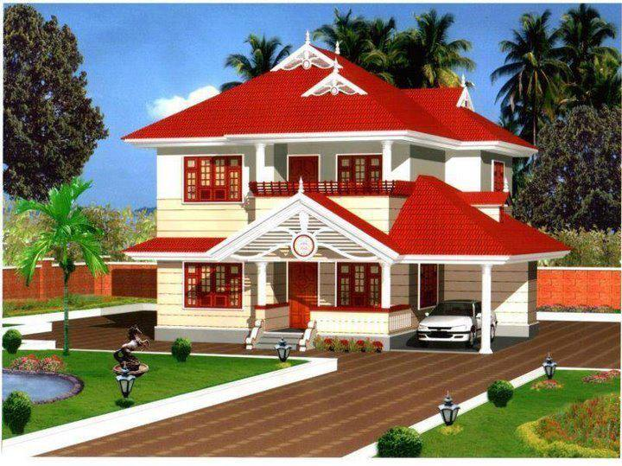
বাড়ির কাজ
তথ্য ও যোগাযোগ প্রযুক্তি ব্যবহারের উপর একটি ছোট প্রবন্ধ লিখ।

Slide 19

ধন্যবাদ

